Slide 1
Keten en product
OOVV 42

Slide 2
Kengetallen
Keuzes die je maakt → bedrijfsresultaat
Technische resultaten
Economisch resultaten

Slide 3
Kengetallen
Vergelijkingen maken
Diergroep
Bedrijfsomvang
Voersysteem
Bedrijfsvoering

Slide 4
Goede technische resultaten ➔ lagere kostprijs
Ook afhankelijk van prijzen
Goede vc hangt van voerprijs af
Lage biggensterfte levert meer op als opbrengstprijs big hoger is
Slechte tijden is lage kostprijs nodig

Slide 5
Wat zijn nu eigenlijk kengetallen?

Slide 6
Technische gegevens van een bedrijf → geeft snelle indicatie
Beschrijven de productiviteit
Biggen- en vleesproductie
(kracht)voerverbruik
Impact van veranderingen zijn makkelijker te constateren.
Notes:
Technische resultaten hebben ook invloed op economische resultaten

Slide 7
Kengetallen zeugenhouderij

Slide 8
Opdracht
Ga naar wiki Keten en product → e-learning varkenshouderij
Ga naar H1 technisch management en lees tekst 1.1 en maak de volgende vragen

Slide 9
Vragen
Wat houdt de worpindex in en waardoor wordt deze beïnvloed?
Wat betekent het grootbrengend vermogen van de zeug en hoe wordt deze berekend?
Hoe kun je uitval bij biggen voorkomen?
Wanneer heb je de meeste uitval?
Hoe wordt het uitvalspercentage biggen na spenen berekend?
Waardoor komt uitval na spenen?
Hoe ziet de zeugenstapel er bij jouw uit? Wat vind je belangrijk en wanneer ga je vervangen?

Slide 10
1. Wat houdt de worpindex in en waardoor wordt deze beïnvloed
Worpindex = aantal worpen per jaar / gemiddeld aantal zeugen.
interval spenen tot bronst (eerste inseminatie) - gemiddeld 5 tot 7 dagen
interval eerste inseminatie - laatste inseminatie
verliesdagen per afgevoerde zeug (laatste speendatum zeug tot afvoerdatum zeug)
percentage herinseminaties
afbigpercentage van eerste inseminatie
bedrijfscyclusindex (= 365 / (gemiddelde) cyclusduur); dit kengetal is vergelijkbaar met de bedrijfsworpindex met het grootste verschil dat verliesdagen van afgevoerde zeugen niet zijn meegenomen

Slide 11
2. Wat betekent het grootbrengend vermogen van de zeug en hoe wordt deze berekend.
Zeug in staat is al haar levend geboren biggen groot te brengen tot het spenen. Percentage uitval biggen tot spenen = (aantal levend geboren biggen - aantal gespeende biggen) / aantal levend geboren biggen

Slide 12
3. Hoe kun je uitval bij biggen voorkomen?
Pleegzeugen, drenchen of alternerend zogen.
4. Wanneer heb je de meeste uitval?
Grote tomen, pleegzeug die niet voorzichtig is.

Slide 13
5. Hoe wordt het uitvalspercentage biggen na spenen berekend?
Percentage uitval biggen na spenen = aantal gestorven gespeende biggen / totaal aantal gespeende biggen.
6. Waardoor komt uitval na spenen?
Voer/huisvesting/omgeving verandering→ eten niet goed, slechte weerstand en ziekte
7. Hoe ziet de zeugenstapel er bij jouw uit? Wat vind je belangrijk en wanneer ga je vervangen

Slide 14
Waarop letten bij vergelijken?
Bedrijfsgrootte
Aanwezige genetica
Wekensysteem
Diergezondheid
Voeding

Slide 15
Vervangingspercentage
40/45% vv
Uitval gelten voordat ze werpen 10/30%
Lage vruchtbaarheid, te lage productie en pootproblemen

Slide 16
Worpindex
Beinvloed door lengte zoogperiode
Daalt als de lengte zoogperiode stijgt

Slide 17
Interval spenen-eerste inseminatie
Beoordeling vruchtbaarheid
Interval spenen en bronst → niet meer dan 10 dagen
% zeugen die verwerpen
Verliesdagen per afgevoerde zeug

Slide 18
Kengetallen biggen
Productiegetal per zeug per jaar
Doodgeboren biggen
Geboortegewicht
Speengewicht
Dagelijkse groei

Slide 19
Voorbeeld: Geboortegewicht
Hoog geboortegewicht
Hogere groei per dag
Zwaarder bij spenen en opleg vleesvarkensstal
→ Soms 5 dagen al leveren

Slide 20
Bedrijfsanalyse in de varkenshouderij
Aantal grootgebrachte biggen per zeug per jaar
Aantal gespeende
biggen per zeug
per jaar
Percentage
uitval biggen
na spenen
Bedrijfsworpindex
Aantal gespeende
biggen per worp
Interval
spenen
eerste
inseminatie
Percentage
uitval
tot spenen
Levend
geboren
biggen
per worp
Interval
eerste
inseminatie
laatste
inseminatie
Lengte
zoogperiode
Verliesdagen
per
afgevoerde zeug
Percentage
eerste
worpen
Afbigpercentage
van eerste
inseminatie
Percentage
herinseminatie

Slide 21
Kengetallen die van invloed zijn op de biggenopbrengst
Grootgebrachte biggen p. zeug p. jaar (samengesteld kengetal)
Levend geboren biggen p. worp (enkelvoudig kengetal)
Uitval tot spenen (enkelvoudig kengetal)
Gespeende biggen p. worp (samengesteld kengetal)
Uitval na spenen (enkelvoudig kengetal)
Bedrijfsworpindex (samengesteld kengetal)
Opbrengstprijs p. big

Slide 22
Ontwikkeling geboren biggen door de jaren heen
Kengetal | JAREN |  |  |  |  |  |  |  |  |  |  |  | Verschil
 | 2007 | 2008 | 2009 | 2010 | 2011 | 2012 | 2013 | 2014 | 2015 | 2016 | 2017 | 2018
Levend geb. biggen p. worp | 12,6 | 13,0 | 13,1 | 13,3 | 13,6 | 13,8 | 14,1 | 14,2 | 14,4 | 14,6 | 14,8 | 14,8 | 2,2 big
Dood geb. biggen p. worp | 1,0 | 1,0 | 1,0 | 1,0 | 1,1 | 1,1 | 1,1 | 1,1 | 1,2 | 1,2 | 1,3 | 1,3 | 0,3 big
Totaal geb. biggen p. worp | 13,6 | 14,0 | 14,1 | 14,3 | 14,7 | 14,9 | 15,2 | 15,3 | 15,6 | 15,8 | 16,1 | 16,1 | 2,5 big
Bron: Kengetallenspiegel Agrovision

Slide 23
Biggen door de jaren heen
Kengetal | JAREN |  |  |  |  |  |  |  |  |  |  |  | Verschil
 | 2007 | 2008 | 2009 | 2010 | 2011 | 2012 | 2013 | 2014 | 2015 | 2016 | 2017 | 2018
Levend geb. biggen p. worp | 12,6 | 13,0 | 13,1 | 13,3 | 13,6 | 13,8 | 14,1 | 14,2 | 14,4 | 14,6 | 14,8 | 14,8 | 2,2 big
Sterfte-% tot spenen | 12,8 | 12,9 | 12,8 | 12,6 | 12,8 | 13,0 | 13,3 | 13,3 | 13,8 | 13,9 | 13,4 | 13,4 | 1,6 %
Gespeende biggen p. worp | 11,0 | 11,3 | 11,4 | 11,6 | 11,8 | 12,0 | 12,1 | 12,3 | 12,4 | 12,5 | 12,8 | 12,8 | 1,8 big
Sterfte-% na spenen | 1,9 | 1,9 | 1,9 | 2,0 | 2,1 | 2,2 | 2,3 | 2,5 | 2,6 | 2,5 | 2,5 | 2,6 | 0,6 %
Grootgebrachte biggen p. worp* | 10,8 | 11,1 | 11,2 | 11,4 | 11,6 | 11,7 | 11,8 | 12,0 | 12,1 | 12,2 | 12,5 | 12,5 | 1,7 big
Bron: Kengetallenspiegel Agrovision

Slide 24
Vruchtbaarheidscijfers door de jaren heen
Kengetal | jaren |  |  |  |  |  |  |  |  | verschil
 | 2010 | 2011 | 2012 | 2013 | 2014 | 2015 | 2016 | 2017 | 2018 | 2010 → 2018
Gem. dagen zoogperiode | 25,3 | 25,5 | 25,6 | 26,0 | 26,0 | 26,3 | 26,6 | 26,6 | 27,0 | - 1,7 dag
Tussenworptijd | 149,3 | 149,2 | 149,5 | 150,0 | 150,2 | 150,3 | 150,5 | 150,6 | 151 | 0,7 dag
Interval spenen – 1e inseminatie | 5,6 | 5,6 | 5,6 | 5,7 | 5,6 | 5,6 | 5,7 | 5,6 | 5,7 | 0,1 dag
Interval eerste – laatste inseminatie | 3,2 | 3,1 | 3,4 | 3,4 | 3,5 | 3,5 | 3,5 | 3,4 | 3,6 | 0,4 dag
Afbigpercentage van 1e insem. | 88 | 88 | 88 | 87 | 87 | 87 | 86 | 88 | 87 | - 1 %
% herinseminaties | 8 | 8 | 8 | 8 | 8 | 8 | 8 | 8 | 8 | 0 %
% Uitval zeugen | 43 | 41 | 43 | 42 | 42 | 43 | 43 | 43 | 44 | 1 %
Verliesdagen uitval zeugen | 29,8 | 30,0 | 29,7 | 30,2 | 31,1 | 30,4 | 29,6 | 29,4 | 31,9 | - 2,1 dag
Bedrijfsworpindex | 2,38 | 2,38 | 2,36 | 2,37 | 2,37 | 2,36 | 2,36 | 2,36 | 2,35 | - 0,03
Bron: Kengetallenspiegel Agrovision

Slide 25
Worpindex door de jaren heen

Slide 26
Grootgebrachte biggen door de jaren heen
Kengetal | JAREN |  |  |  |  |  |  |  |  |  |  |  | Verschil
 | 2007 | 2008 | 2009 | 2010 | 2011 | 2012 | 2013 | 2014 | 2015 | 2016 | 2017 | 2018
Grootgebrachte biggen p. worp* | 10,8 | 11,1 | 11,2 | 11,4 | 11,6 | 11,7 | 11,8 | 12,0 | 12,1 | 12,2 | 12,5 | 12,5 | 1,7 big
Bedrijfsworpindex* | 2,35 | 2,36 | 2,38 | 2,38 | 2,38 | 2,36 | 2,37 | 2,37 | 2,36 | 2,36 | 2,36 | 2,35 | - 0,03
Grootgebrachte biggen p. zeug p. jaar* | 25,4 | 26,2 | 26,7 | 27,1 | 27,6 | 27,6 | 28,0 | 28,4 | 28,6 | 28,8 | 29,5 | 29,4 | 4,0 big
Bron: Kengetallenspiegel Agrovision

Slide 27
Bedrijfsanalyse in de varkenshouderij
EN NU NAAR DE…….
Aantal grootgebrachte biggen per zeug per jaar
Aantal gespeende
biggen per zeug
per jaar
Percentage
uitval biggen
na spenen
Bedrijfsworpindex
Aantal gespeende
biggen per worp
Interval
spenen
eerste
inseminatie
Percentage
uitval
tot spenen
Levend
geboren
biggen
per worp
Interval
eerste
inseminatie
laatste
inseminatie
Lengte
zoogperiode
Verliesdagen
per
afgevoerde zeug
Percentage
eerste
worpen
Afbigpercentage
van eerste
inseminatie
Percentage
herinseminatie

Slide 28
Ontwikkeling opbrengstprijs per big
Bron: Kengetallenspiegel Agrovision

Slide 29
Voerwinst en Saldo
Voerwinst = omzet & aanwas – voerkosten
Saldo = opbrengsten – toegerekende kosten

Slide 30
Ontwikkeling biggenprijs, voerwinst en saldo
Notes:
Blauw voerwinst
Rood overige toegerekende kosten

Slide 31
Opbrengsten
Waarde (geld) verkochte producten (op lopende rekening) → omzet
Vorderingen (nog € tegoed van geleverd) en voorraden (varkens in het hok: voer)
Aanwas (verschil waarde eind-beginbalans)

Slide 32
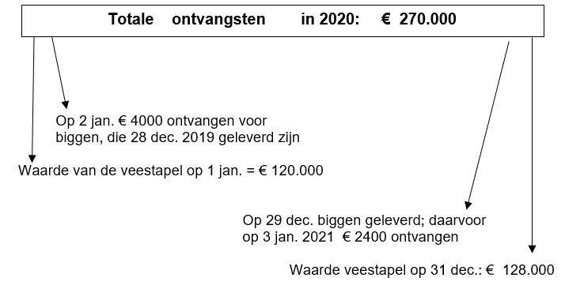
Voorbeeld opbrengsten
Ontvangsten = € 270.000
Aanwas = € 8.000 +
Ontvangsten 2 jan= € 4.000 –
Vorderingen 3 jan = € 2.400 +
Omzet en aanwas= € 276.400

Slide 33
Kosten
Toegerekende kosten (= variabele kosten): stopt als de productie stopt
Niet-toegerekende kosten (= vaste kosten): gaan door ook wanneer de productie stopt.

Slide 34
Vorderingen en voorraden KOSTEN
1 jan.
31 dec.
2020
2019
2021
Uitgaven vanaf bankrekening : € 160.000
Betaald: 2009
Ga je gebruiken: 2010
voor
€ 3.000
voorraad
kunstmest
voor nog
€ 3.500
kunstmest
Bet.: 2020 Gebr.: 2021
€ 8.000
nog te
betalen
mengvoer
€ 2.000
nog te
betalen
aan brok
Ga je betalen: 2020
Gebruikt: 2019
Ga je betalen: 2021
Kosten voor: 2020
Notes:
Let op het verschil tussen kosten en opbrengsten. Voer en kunstmest heb je uiteindelijk nodig dus is een kostenpost.
Bij opbrengsten alleen wat je produceert en uiteindelijk ook voor betaald krijgt.

Slide 35
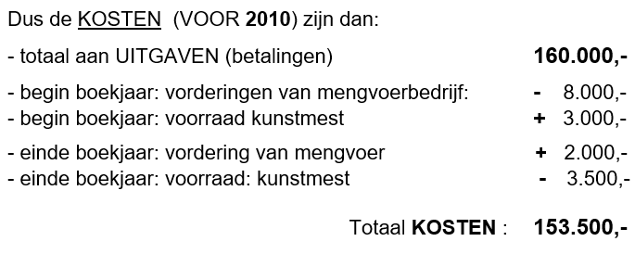
2020

Slide 36
Wat moet een big opbrengen?
Kosten voor voer en water
Gezondheidskosten
Fokkerijkosten
Kosten voor water
Kosten verwarming en elektriciteit
Kosten voor strooisel en overige veekosten
Mestkosten
Kosten voor telefoon, verzekeringen, lidmaatschappen
Arbeidskosten
Huisvestingskosten
Rente
Toegerekende kosten
Niet toegerekende
kosten

Slide 37
Oefening
Aan begin van het boekjaar 2020 heeft een veehouderijbedrijf:
€6600,- aan vorderingen (geleverde varkens)
€ 100,- aan voorraad zaagsel
Gedurende het jaar is er €133.000,- aan opbrengsten geweest.
Aan het einde van het boekjaar 2020 heeft hetzelfde bedrijf:
€4200,- aan vorderingen (geleverde varkens)
€2000,- aan voorraad zaagsel
Wat zijn de totale opbrengsten?
Notes:
Let op opbrengsten, dus niet alles meetellen.

Slide 38
Saldo
Op verschillende manieren uit te drukken:
per g.a.z. (gemiddeld aanwezige zeug)
per grootgebrachte big
per afgeleverd varken
per g.a.vlv (gemiddeld aanwezig vleesvarken)
per m²

Slide 39
Samenvattend
Samenvattend:
Saldo = opbrengsten – toegerekende kosten
aantal x prijs
aantal x prijs
“Zelf in
De hand”
“Markt”

Slide 40
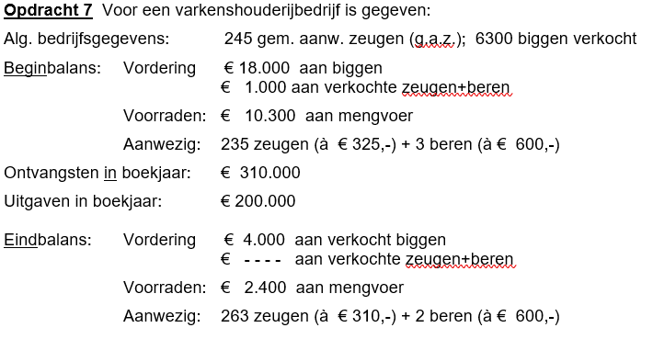
Oefening
Voor een varkenshouderijbedrijf is gegeven:
Alg. bedrijfsgegevens: 360 gem. aanw. zeugen (g.a.z.); 7200 biggen verkocht
Beginbalans: Vordering € 17.000 aan biggen
€ 2.000 aan verkochte zeugen+beren
Voorraden:€ 9.300 aan mengvoer
Aanwezig: 351 zeugen (à € 330,-) + 3 beren (à € 600,-)
Ontvangsten in boekjaar: € 360.000
Uitgaven in boekjaar: € 200.000
Eindbalans: Vordering € 4.000 aan verkocht biggen
€ 1.200 aan verkochte zeugen+beren
Voorraden:€ 2.400 aan mengvoer
Aanwezig: 363 zeugen (à € 330,-) + 2 beren (à € 600,-)
Bereken voor dit bedrijf:
de post aanwas
de totale opbrengsten (incl. aanwas)
de totale toegerekende kosten
het saldo (totaal bedrijf)
het saldo per g.a.z.; het saldo per afgeleverde big

Slide 41
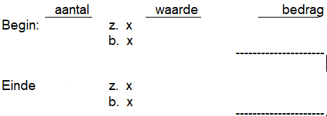
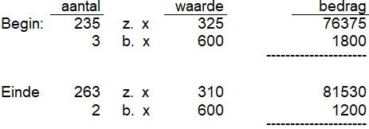
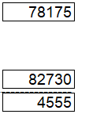
Post aanwas?
= Einde – begin

Slide 42
Totale opbrengsten?
= totaal 295000 opbrengsten verkoop vee
+ aanwas = 295.000+4.555 =
299.555 opbrengsten

Slide 43
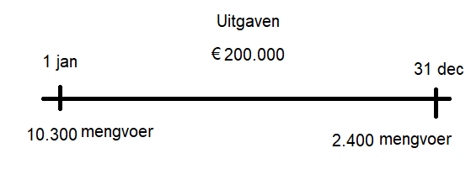
Totaal uitgaven?
= totaal 207.900 toegerekende kosten

Slide 44
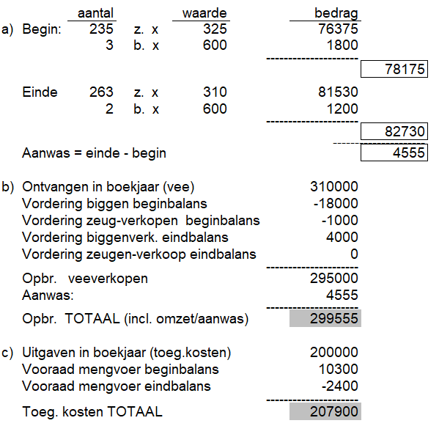
Saldo = opbrengsten- toegerekende kosten
= 91.655
saldo bedrijf
Notes:
= 91.655saldo bedrijf

Slide 45
d. Saldo bedrijf = € 91.655
e. Saldo / g.a.z
91.655 / 245 = € 374
Saldo / big
91.655 / 6300 = €14,55
Notes:
Opdracht 7

Slide 46
Een voorbeeld

Slide 47
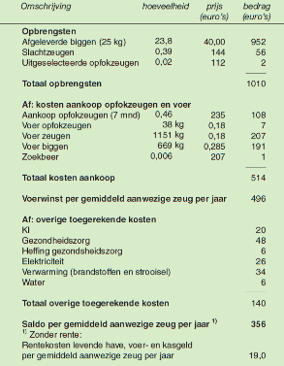
46 opfokzeugen
44 gedekt
Per 100 g.a.z.
44% vervanging
2 dood
2 afgekeurd
39 gedekt
Uitgedrukt per 1 zeug (per g.a.z.)
aantal verkoop zeugen: 0,39
aantal verkoop opfokzeugen: 0,02
aantal aankoop opfokzeugen: 0,46

Slide 48
Voerverbruik opfokzeugen per g.a.z.
Voerverbruik opfokzeugen per g.a.z.
opfokzeug : vanaf 7 mnd. : 2,6 kg voer per dag.
op bedrijf tot dekken: 32 dagen (210 → 240)
Dus: opname per opfokzeug: 2,6 x 32 = 83 kg voer.
Er zijn 46 opfokzeugjes per 100 g.a.z. aangekocht.
Per g.a.z.: 46/100 x 83 = 38 kilogram voer
óf: 46 x 83 kg = 3818 kg voer op 100 g.a.z. → 38 kg per g.a.z.
Voerverbruik zeug zelf: 1151 kg
Voerverbruik biggen:
Per grootgebrachte big: 28,1 kg
Aantal grootgebrachte biggen / g.a.z.: 23,8
23,8 biggen x 28,1 kg = 668,78 → 669 kg biggenvoer

Slide 49
Voerprijs
Voerprijs afhankelijk van:
Notering / 100 kg
Betalingskorting, silokorting
Kwantumtoeslag
Bijkomende service
In dit geval:
Opfokzeugenvoer: € 18,00 per 100 kilo
Zeugenvoer: € 18,00 per 100 kilo
Biggenvoer: € 28,50 per 100 kilo

Slide 50
Voerwinst
Opbrengsten (totaal biggen + slachtzeugen + opfokzeugen)
- Kosten opfokmateriaal
- Voerkosten (opfokzeugen + zeugen + beren + biggen)
= Voerwinst
Waarom voerwinst?:
Snel beschikbaar
80 – 90% van de kosten

Slide 51
Voerwinst ten opzichte van……..:
Voorbeeld:
Bedrijf Knorretje € 700
Gem. NL: € 650
Gem. 25% beste bedrijven € 730
t.o.v. gem. NL: 108%
t.o.v. gem. 25% beste: 96%

Slide 52
Overige toegerekende kosten
KI-inseminatie/dekken
Gezondheidskosten
Heffingen
Elektriciteit
Water
Rentekosten: norm: 4,75 % van € 400,- (gem. waarde van de zeug) = € 19,00

Slide 53
Opdracht 3.1

Slide 54
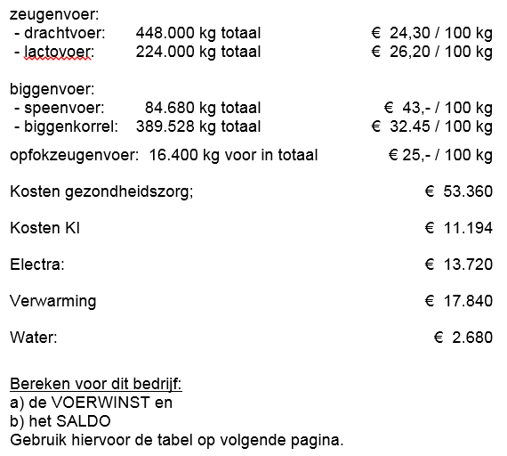
Vervolg opdracht 3.1

Slide 55
Invulblad

